Slide 1
Manejo de datos en microservicios
Problemas y soluciones para el manejo de datos distribuidos

Slide 2
¿Cómo definir las fronteras de un microservicio?
Cada microservicio debe ser autónomo y tener un contexto bien definido e independiente
Un microservicio solo conoce los datos que le conciernen
Los datos de un microservicio son privados y solo accesibles mediante el API del servicio
Cada microservicio representa una entidad o área de negocio
No se trata del tamaño del servicio, se trata de que tenga una única responsabilidad y que tenga bajo o ningún acoplamiento
Para definir las responsabilidades de un microservicio se utilizan los patrones de Domain Driven Design y Bounded Context

Slide 3
¿Cómo definir las fronteras de un microservicio?
Al hablar de Bounded Context nos referimos al hecho de que un sistema se puede componer de varios contextos que representes áreas distintas de negocio
Cada contexto solo maneja los datos que le conciernen y utiliza su propio vocabulario o terminología
Diferentes contextos pueden tener la misma entidad pero con nombre o propiedades diferentes
No se deben tratar de unificar ni homologar entidades
Por ejemplo, en el módulo de registro existe la entidad usuario con nombre, teléfono y correo electrónico, pero en el modulo de reservaciones la misma entidad se conoce como comprador y tiene un método de pago asociado

Slide 4
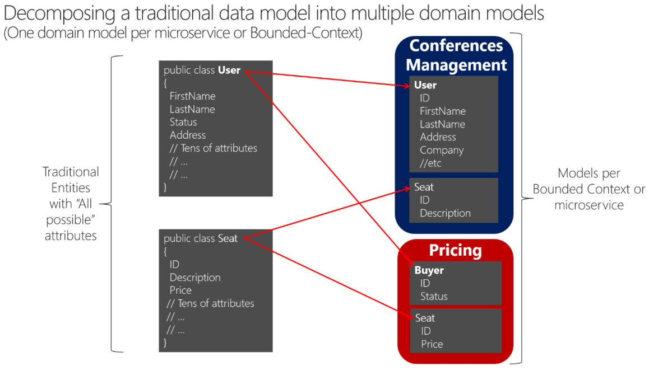
¿Cómo definir las fronteras de un microservicio?

Slide 5
¿Cómo unificar datos de varios microservicios?
Como ya se mencionó con anterioridad, un microservicio no conoce los datos de otros microservicios. Esto representa un problema al tratar de hacer agregaciones o Joins con datos de varios servicios
Las soluciones más usadas son las siguientes:
API Gateway
CQRS con tablas de lectura
“Datos fríos” en bases de datos centrales

Slide 6
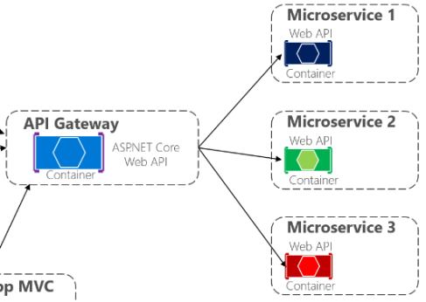
¿Cómo unificar datos de varios microservicios?
API Gateway
Es un servicio de punto de entrada para varios microservicios
Se recomienda crear varios APIs segregados en lugar de uno que unifique todos los servicios

Slide 7
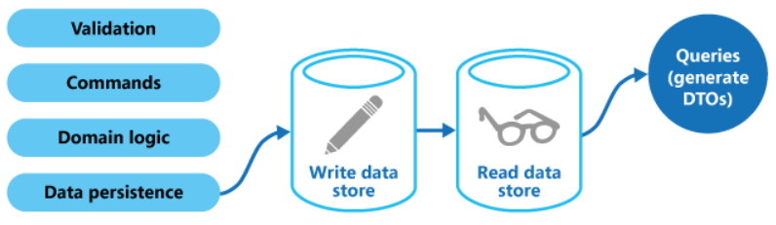
¿Cómo unificar datos de varios microservicios?
CQRS con tablas de lectura
Command and Query Responsibility Segregation es un patrón que separa las operaciones de lectura de las operaciones de actualización por medio de diferentes interfaces
Maximiza el desempeño, escalabilidad y seguridad
Se genera una tabla de solo lectura con datos desnormalizados la cual es compartida por varios servicios
La tabla puede estar en una base de datos diferente y se utiliza solo para consultas
Las columnas de la tabla se basan en las necesidades del cliente o del reporte que se quiere generar

Slide 8
¿Cómo unificar datos de varios microservicios?
“Datos fríos” en bases de datos centralizadas
Se utiliza en consultas o reportes que no necesitan datos en tiempo real
Comúnmente se exportan datos de los microservicios a grandes bases de datos que son usadas solo para consultas
La base de datos a la que se exportan los datos puede ser de tipo Big Data
Se debe implementar una estrategia de sincronización para manejar la consistencia en caso de que un dato cambie en un microservicio y no en la base de datos de consultas

Slide 9
¿Cómo lograr consistencia entre microservicios?
En una aplicación monolítica con una única base de datos, puede ocurrir que un módulo acceda y manipule directamente datos de otro módulo creando inconsistencias
Como se mencionó anteriormente, los datos de microservicios son privados y solo accesibles mediante el API o interfaz pública del microservicio
La independencia de los datos de microservicios es un factor clave para mantener la consistencia ya que los APIs impiden que se hagan modificaciones en los datos que no cumplan con las reglas de negocio

Slide 10
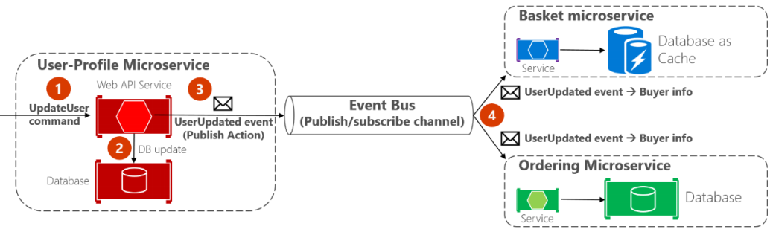
¿Cómo lograr consistencia entre microservicios?
Si un nombre de usuario cambia, o se actualiza el precio de un producto, los otros servicios deberían estar atentos a estos cambios y actualizar sus entidades en caso de compartir dicha información
Para lograr esta consistencia se utilizan patrones como publicador/subscriptor utilizando un bus de eventos o una cola de mensajes

Slide 11
¿Cómo diseñar la comunicación entre microservicios?
Idealmente un microservicio no debería conocer la existencia de otros microservicios
Ya mencionamos que el patrón API Gateway permite coordinar llamados entre diferentes servicios, sin embargo se pueden implementar formas de comunicación entre servicios sin intervención de un API
Típicamente los servicios se comunican usando protocolos simples como HTTP y REST. Es muy importante que la comunicación sea asíncrona
El reto es manejar los llamados en cadena
Un proceso puede componerse de varios llamados en cadena a diferentes servicios
Cada vez que un servicio finaliza invoca al siguiente en la cadena, o el siguiente en la cadena se invoca por el API Gateway

Slide 12
¿Cómo diseñar la comunicación entre microservicios?
El problema se presenta cuando falla un llamado en la cadena de invocaciones y debe manejarse una estrategia de reintento o recuperación (rollback)
Manejar reintentos o rollback puede romper el principio de independencia de los microservicios ya que por el fallo de uno los demás deben tomar medidas de mitigación
Otro problema se da cuando la arquitectura se diseña de tal manera que los servicios se llaman entre sí como si fueran clases o componentes dentro de una aplicación monolítica
En este caso realmente lo que se tiene es una aplicación monolítica muy compleja
Una comunicación excesiva entre servicios, o muchos llamados en cadena, son síntomas de un mal diseño de microservicios ya que hay demasiado acoplamiento

